Slide 1
Continuité pédagogique
Des outils et des ressources

Slide 2
S’organiser
Harmoniser les outils de communication:
- Pour faciliter la prise en main des familles ayant plusieurs enfants.
- Pour protéger chacun des enseignants.
- Les boîtes mails académiques professionnelles ou bien les boîtes mails de classe
Les outils via le portail ARENA pour communiquer avec les élèves, les familles, préparer des concertations, des équipes éducatives…

Slide 3
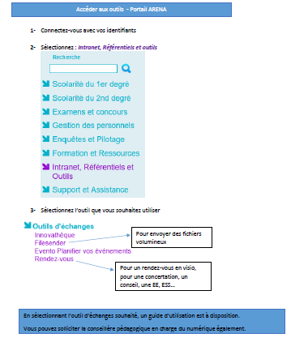

Slide 4
2- La Digitale: https://ladigitale.dev/
→ Essayer d’utiliser les mêmes formats par niveaux, par cycle ou par école pour faciliter la prise en main par les familles.
3- Les classes virtuelles: deux formats possibles à choisir ensemble
La classe virtuelle du CNED
La classe virtuelle VIA

Slide 5
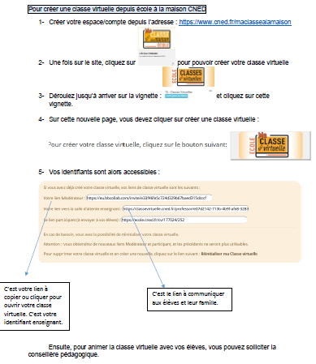
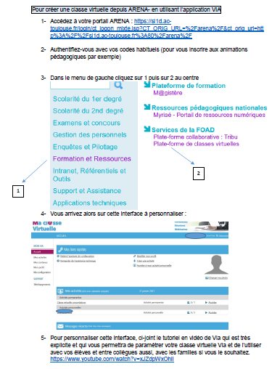

Slide 6
Pour une utilisation de la classe virtuelle
Donner des rendez-vous fixes et quotidiens n’excédant pas 1h.
Par exemple:
9h-10h groupe A pour apprentissage
10h-11h groupe B pour apprentissage
15h-16h groupe A connexion ouverte pour les élèves qui souhaitent poser des questions
16h-17h groupe B connexion ouverte pour les élèves qui souhaitent poser des questions
https://eduscol.education.fr/1989/continuite-pedagogique-dans-le-premier-degre
➔ Être pragmatique dans la mise en œuvre
Langage simple et accessible avec des consignes explicites et des critères de réussite
Rendre ludiques et agréables les activités scolaires proposées
Conseiller l’utilisation d’un cahier du jour comme support unique de tous les écrits

Slide 7
Quelle continuité pédagogique?
https://eduscol.education.fr/1989/continuite-pedagogique-dans-le-premier-degre?menu_id=2454
Pour un format de 15 jours en distanciel: prioriser
Être réaliste dans la charge de travail
Cycle 1
Activités ritualisées en priorisant les activités de lecture offerte (enregistrements des voix des enseignants), activités langagières.
Dénombrer, mémoriser la comptine numérique. Les activités de repérages spatio-temporels.
Les séances d’enseignement s’appuient autant que possible sur le contexte réel de vie de l’élève.
Cycles 2 et 3
En français, du CP au CM2: conforter et prolonger l'apprentissage de la lecture et de l'écriture, dans toutes leurs dimensions.
En mathématiques: conforter la construction de la numération écrite et orale des nombres entiers, conforter la compréhension des nouveaux nombres introduits au cycle 3 (fractions et décimaux), renforcer et étendre la capacité à mener oralement et par écrit des calculs, assurer l'aisance dans la résolution de problèmes (1heure par jour, fractionnée).
2 à 3 heures par jour maximum et moins de 2 heures pour les cycles 1

Slide 8
Des ressources
Ressources départementales
http://pedagogie-nord.ac-lille.fr/docuweb/continuite-pedagogique/
Nation apprenante: les cours Lumni par exemple
https://eduscol.education.fr/2025/nation-apprenante-les-cours-lumni
QuiZinière Canopé: https://www.quiziniere.com/
CNED : Ma classe à la maison
https://www.cned.fr/maclassealamaison
Réseau Canopé
https://www.reseau-canope.fr/actualites/actualite/covid-19-des-ressources-pour-assurer-une-continuite-pedagogique-a-la-maison.html
Les fiches ressources jointes au PP pour les années de maternelle et pour chaque section: CP – CE et CM
https://eduscol.education.fr/1989/continuite-pedagogique-dans-le-premier-degre?menu_id=2454

